Slide 1
Ақшұқыр мектеп-лицейі
Биология пәні мұғалімі: Кужакова Гульмира Ахатовна
9 «а» сынып
9.12.2019ж

Slide 2
Сабақтың мақсаты:
Барлық оқушылар:
-тыныс алу және тыныс шығаруды реттеу мысалында нейрогуморальды реттеу механизммін сипаттайды;
Оқушылардың басым бөлігі:
-жүйке және гуморальды реттеуді салыстыра анықтайды;
Кейбір оқушылар:
-ағзаға күйзелістің әсер ететін факторларды сипаттайды

Slide 3
Ұйымдастыру кезеңі

Slide 4
1 топ «Нейрон»
2 топ «Гормон»

Slide 5
сұрақ-жауап

Slide 6
1) Жүйке ұлпасының негізгі жасушалары?
Нейрондар
2) Аксонның едәуір бөлігі май тәрізді зат қабықшасында......болады.
миелин
3) Қозған жасушалар арасында жүйке импульсін беру қызметін атқаратын түзіліс?
синапс
4) Синапс арқылы белгілерді беру.......арқылы жүзеге асады.
медиаторлар
5) Жүйке ұлпасының негізгі өсінділері қалай аталады?
аксон,дендрит
6) Миелинденген талшықтағы жылдамдық нешеге тең?
120 метр
7) Адам ағзасындағы электр белсенділікті зерттеу әдістеріне не жатады?
электрокардиографтар
9) Балықтардың омыртқа бойында орналасқан терідегі ойыс мүшесі?
8) Электрлік белсенді мүше?
Бүйір сызығы
ми
10) Денесінен электр тоғын шығаратын балық?
жыланбалық

Slide 8
Сопақша мидың тыныс алу орталығына қандай маңызы бар деп ойлайсыңдар?
Жас нәресте өмірі үшін қаншалықты тыныс алудың алғашқы кезеңі маңыздырақ?

Slide 9
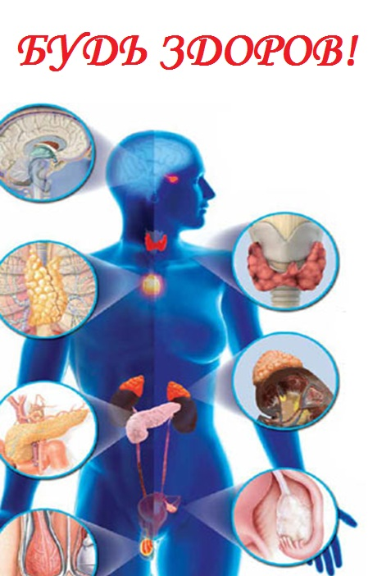
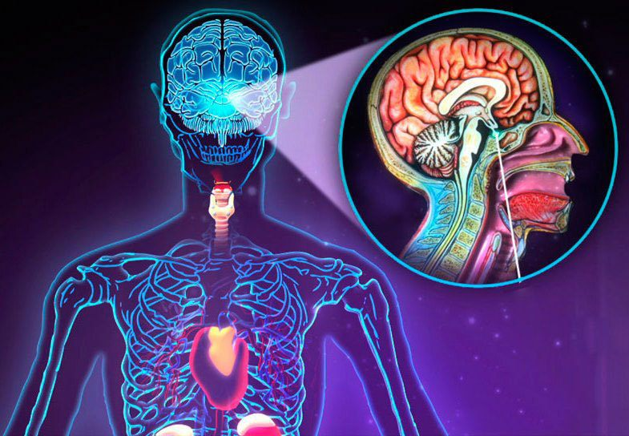
Сабақтың тақырыбы: §25. Нейрогуморальды реттелу, механизмдері және оларды салыстыру.Ағзаның күйзеліске бейімделуі.

Slide 10
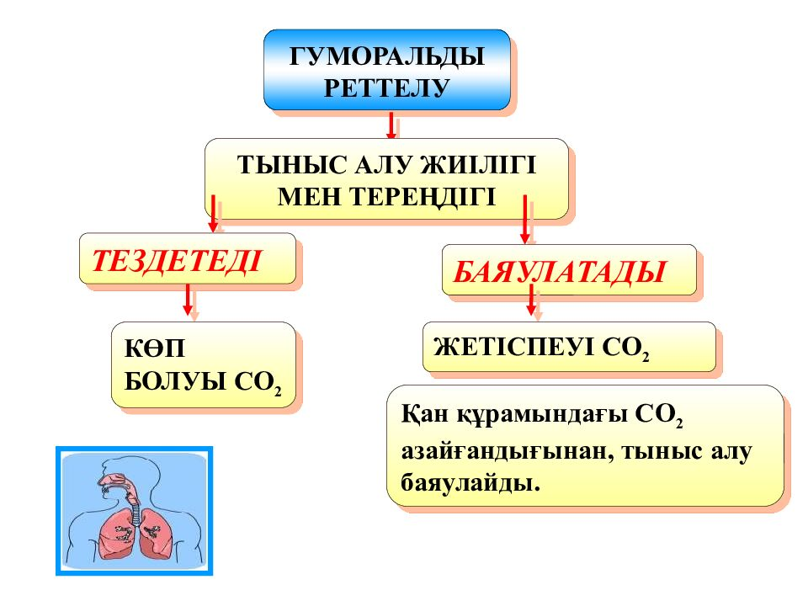

Slide 11
«Бірінші болуға ұмтылмайды» бірлесіп жұмыс істейді
Белгісі-ерекшелігі | Жүйкелік реттелу | Гуморальды реттелу
Мүшелер жүйесі | Жүйке (ОЖЖ,ШЖЖ) | Эндокриндік-ішкі секреция бездері
Эволюциялық көнелігі | Едәуір жас | Едәуір ежелгі
Бұйрық беру әдісі | Жүйке импульсі( әлсіз электр тогы) | Биологиялық белсенді химиялық заттар( гормондар)
Функциялық бірлігі | Нейрон-рефлекс | Гормон
Әсер ету дәлдігі | Жоғары дәлдік | Кең кешенді
Бұйрық түсу жылдамдығы | Тез | Баяу
Әсер ету ұзақтығы | Қысқа | Ұзақ

Slide 12
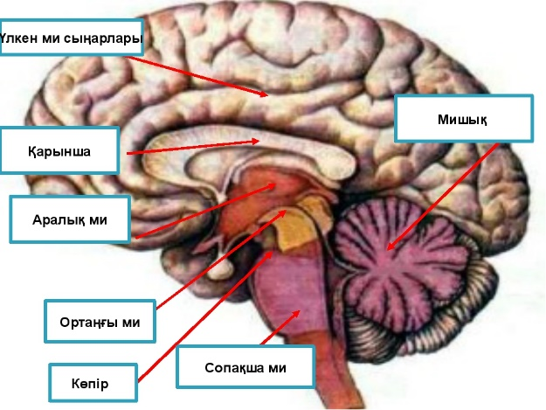
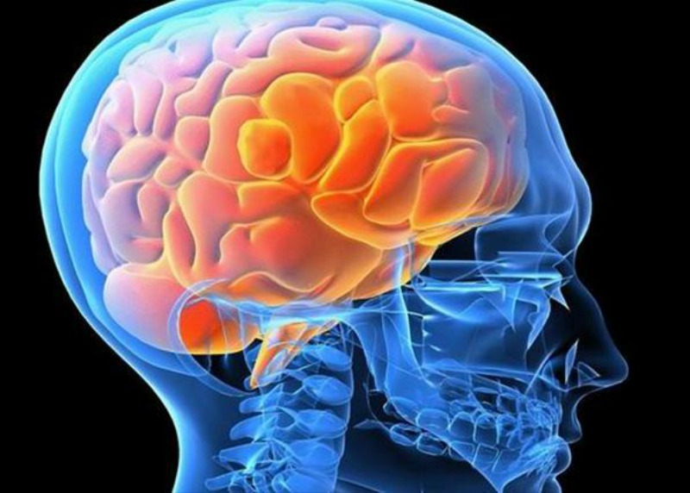
Тыныс алу орталығы-сопақша мида болады

Slide 14
1 топ «Жүйкелік және гуморальдық реттелу салыстыру;
2 топ «Тыныс алу орталығы, күйзеліс»

Slide 15
« Жүйкелік және гуморальдық реттелуді салыстыру»
Реттелудің жолдары | Жүйкелік реттелу | Гуморальық реттелу
Реттелу механизмі
Реакция жылдамдығы
Үдерістің бағыты
Эволюциялық жасы
Үдерістің үнемділігі

Slide 16
Реттелудің жолдары | Жүйкелік реттелу | Гуморальық реттелу
Реттелу механизмі | Жүйке | эндокринді
Реакция жылдамдығы | тез | баяу
Үдерістің бағыты | нейрон | гормон
Эволюциялық жасы | жас | ежелгі
Үдерістің үнемділігі | Жоғары дәлдік | Кең кешенді

Slide 17
Сызбанұсқаны құрастыру, талдау.
Ағзаға күйзелістік әсер ету (температураға байланысты: қатты ысу,тоңу немесе эмоциялық)
Сәйкес рецепторлардың қозуы
Жүйке жүйесінің симпатикалық бөлімінің стимуляциясы
Гипоталамус стимуляциясы
Жүрек соғуының жиілеуі
Гипофиз стимуляциясы
Артериялық қысымның жоғарлауы
Стимулдаушы гормондар синтезі:АКТГ
Бұлшықетте қан айналымының күшеюі
Бүйрекүсті безінің стимуляциясы:адреналин мен глюкокортикоидтар
Бұлшықеттің глюкозаны пайдалануы
Қаңқа және жүрек
Гликогеннің глюкозаға айналуы, қанда глюкоза деңгейінің артуы

Slide 19
1) Ағзаның арнайы емес реакциясы?
Күйзеліс
2) Орталық жүйке жүйесі,тыныс алу орталығы орналасқан бөлігі?
Сопақша ми
3) Гуморальдық реттелу,ағзаның сұйық ортасы?
Қан,лимфа
4) Жүйке ұлпасының жасушалары?
Нейрондар
5) Нейрондардан не таралады?
Импульс

Slide 20
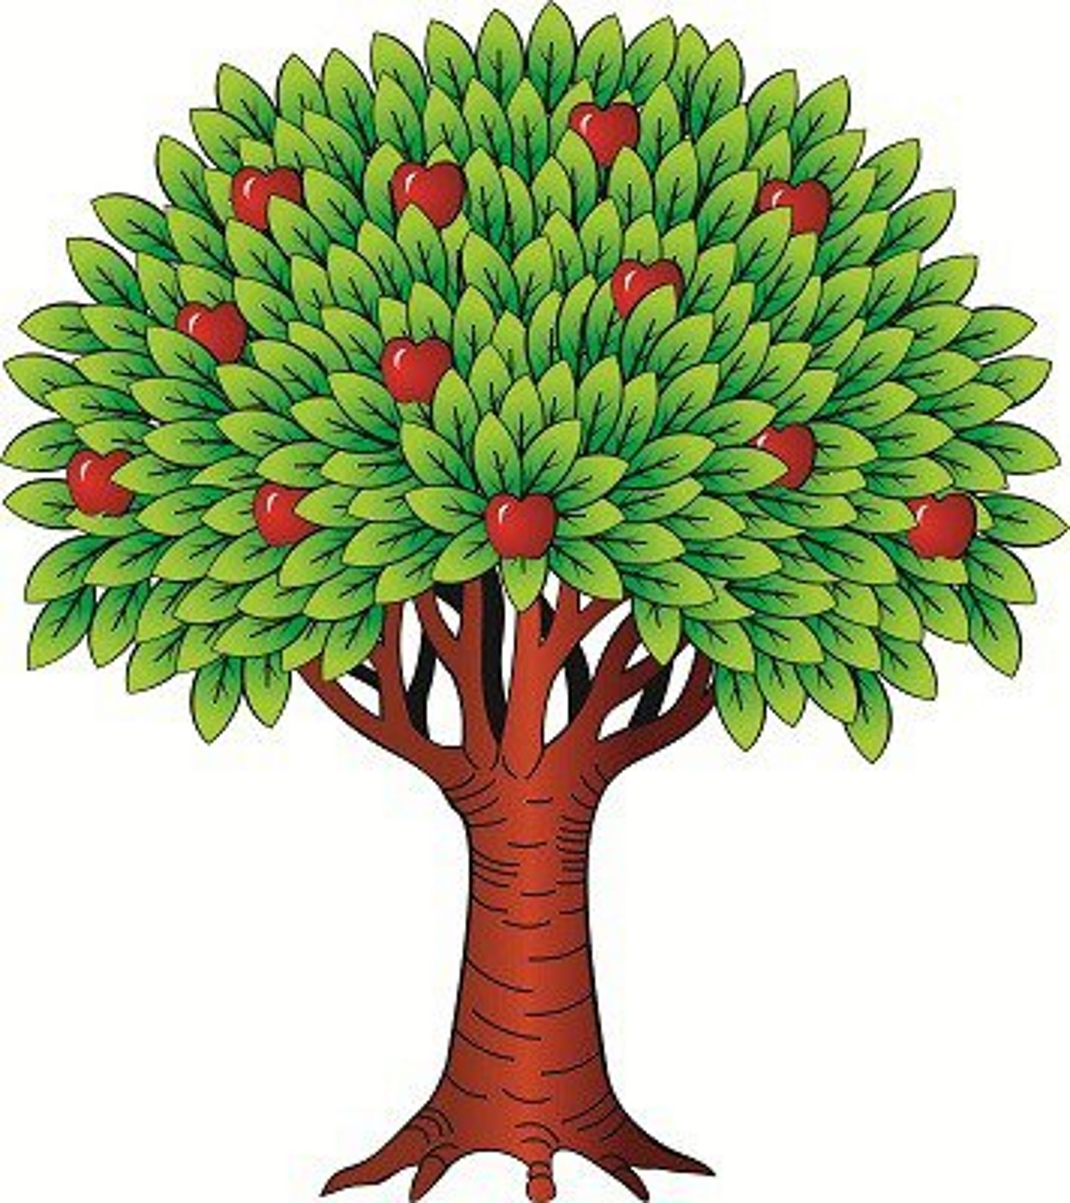
я
Рефлексия

Slide 21
Назарларыңызға рахмет
Сау болыңыздар

